Slide 1
Seminarium Dyplomowe
Pytania 8, 20 i 2b

Slide 2
Pytanie 8
Projektowanie interfejsu użytkownika w aplikacjach

Slide 3
Projektowanie metodą UCD
UCD (skrót od user-centered design) - metodologia projektowania UX (User Experience) która bazuje na doświadczeniach użytkownika podczas korzystania aplikacji.
UI (skrót user-interface) - wizualna część naszego oprogramowania z którą ma doczynienia użytkownik. UX (skrót od user-experience) - ogólne doświadczenie jakie doznaje użytkownik podczas korzystania aplikacji.

Slide 4
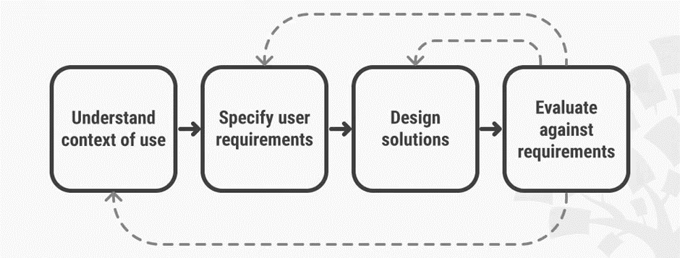
Fazy projektowania metodologią UCD
Zrozumienie kontekstu użytku.
Wyznaczenie wymagań użytkownika.
Projektowanie i implementacja rozwiązania
Ewaluacja czy wymagania były spełnione.

Slide 5
Uwagi do projektowania UX - Układ
Organizacja elementów UI
Hierachia Wizualna
Czytelność
Wykorzystanie przestrzeni

Slide 6
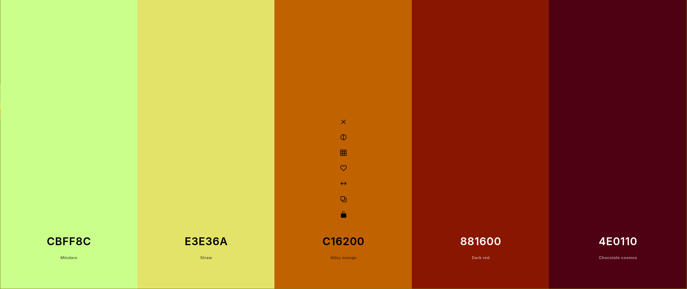
Uwagi do projektowania UX - Kolory
Budowanie Nastroju
Prowadzenie uwagi użytkownika
Zapewnianie czytelności i dostępności
Spójność palety braw

Slide 7
Uwagi do projektowania UX - nawigacja
Jak użytkownik porusza się
Intuicyjne menu, jasne ścieżki
Przewidywalność działania przycisków i linków
Łatwy dostęp do kluczowych sekcji

Slide 8
Uwagi do projektowania UX - Resposywność
Dostosowanie interfejsów do różnych urządzeń
Zachowanie czytelności i funkcjonalności
Podejście “Mobile first”

Slide 9
Pytanie 20
Relacje

Slide 10
Relacja - Iloczyn Kartenzjański
Definicja: Iloczynem Kartenzjańskim zbiorów A i B nazywamy taki zbiór:
AxB = {(a,b);a E A, b E B } Relacja w iloczynie kartezjańskim AxB nazywamy podzbiory iloczynu kartezjańskiego AxB.

Slide 11
Relacja - definicja
Relacją dwuczłonową określoną w zbiorze A nazywamy dowolny podzbiór A^2
Relacje n-członową określoną w zbiorze A nazywamy dowolny podzbiór A^n
Przykład: Mamy określoną relację dwuczłonową R na zbiorze A = {1,2,3}. W takim wypadku:
R={(1,3),(1,2),(2,1)}
Parę (a,b) przynależąca można oznaczyć jako R(a,b) lub jako aRb
Relacja można także zdefinować na różnych od siebie zbiorach.

Slide 12
Relacja - warunki
Można także określić warunek do spełnienia relacji:
Przyjmijmy relację dwuczłonową R w zbiorze AxB, gdzie A={1,2,3} B={0.5,4,5,6} z warunkiem że (x,y) E R wtedy i tylko wtedy gdy x < y, gdzie x E A, y E B R = {(1,4),(1,5),(1,6)...(3,4)(3,5)(3,6)} - nie ma par x R 0.5 gdyż nie spełniają warunku relacji .

Slide 13
Relacje - własności
Mówimy że Relacja R jest :
zwrotna gdy dla każdego x E A, R(x,x)
przeciwzwrotna gdy dla każdego xEA, ~( R(x,x) )
symetryczna gdy dla każdego x,y E A, xRy -> yRx
asymetryczna gdy dla każdego x,y E A, xRy -> ~(yRx)
przeciwsymetryczna gdy dla każdego x,y E A xRy -> yRx to x=y
przechodnia gdy dla każdego x,y,z E A, xRy i yRz -> xRz
spójna gdy dla każdego x,y E A, x != y -> xRy lub yRx

Slide 14
Relacje
Mówimy że relacja R jest relacją równoważną gdy:
zwrotna
przechodnia
symetryczna

Slide 15
Relacje - klasy abstrakcji i zasada abstrakcji
Zasada abstrakcji, zasada identyfikacji elementów równoważnych– twierdzenie matematyczne mówiące, że dowolnemu rozbiciu zbioru odpowiada pewna relacja równoważności, a każda relacja równoważności ustanawia pewne rozbicie zbioru.
W uproszeczeniu, każdy zbiór można podzielić na skończoną ilość podzbiorów które są podzielone ze względu na relację równoważności. Podzielone zbioru niosą miano klas abstrakcji

Slide 16
Klasy Abstrakcji
Powiedzmy że mamy zbiór wszytkich figur geometrycznych. Możemy podzielić nasz zbiór na klasy abstrakcji na bazie ile mają wierzchołków.

Slide 17
Pytanie 2b
Zakleszczenie i synchronizacja wątków

Slide 18
Problem zakleszczenia
Zakleszczenie, blokada wzajemna (ang. deadlock) – sytuacja, w której co najmniej dwie różne akcje czekają na siebie nawzajem, więc żadna nie może się zakończyć. Takie występuje głównie w aplikacjach wielowątkowych kiedy różne wątki próbują wykorzystać pewien współdzielony pomiędzy nimi zasób.

Slide 19
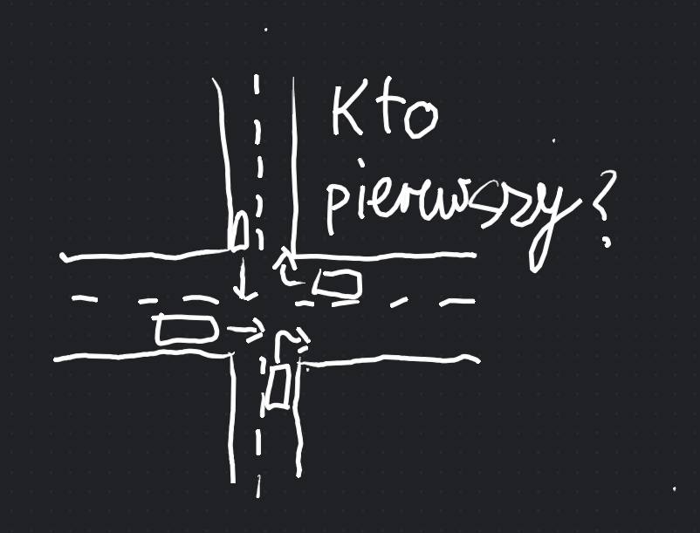
Przykład zakleszczenia - skrzyżowanie
Przy skrzyżowaniach równoległych jest określona zasada prawej ręki - mówi o tym że na takich skrzyżowaniu że pojazdy po twojej prawej stronie mają pierwszeństwo wobec ciebie. Problem pojawia się kiedy każdy pojazd ma prawego sąsiada - nikt nie ma priorytetu więc nikt nie muszę przejechać przez skrzyżowanie Pojazdy -> Wątki Skrzyżowania -> Zasoby

Slide 20
Sposoby na rozwiązanie zakleszczenia - Mutex
Mutex (ang. MUTually EXclusive) inaczej zwane blokadami - mechanizm synchronizacyjni który wymusza żeby tylko jeden wątek miał dostęp do danych w tym samym czasie.

Slide 21
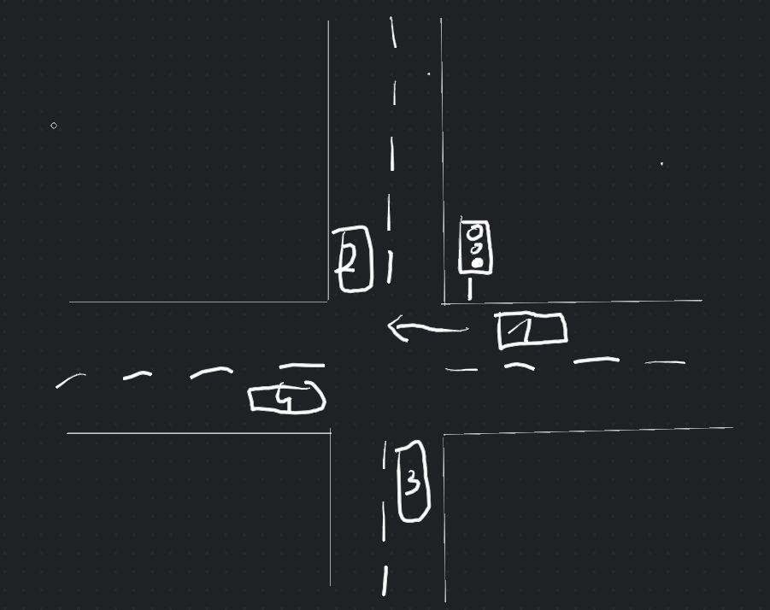
Mutex
Żeby wątek miał dostęp do danego zasobu, musi najpierw zablokować zasób, wykorzystać ten zasób a potem odblokować go dla kolejnego wątku. W czasie kiedy zasób jest zablokowany, inny wątek nie może z zasobu korzystać.

Slide 22
Mutex - zalety i wady
Brak kondycji wyścigu
Dane są przewidywalne
Prosty mechanizm
Może dojść do zagłodzenia, jeśli wątek się zawiesi podczas korzystania zasobu gdyż tylko wątek który zablokował zasób możego odblokować
Jest ograniczony do jednego wątku na raz
Możliwe że wątek wykorzysta dużo cykli by sprawdzić czy zasób jest wolny do użytku

Slide 23
Semafor
Semafor jest to mechanizm synchronizacji, który w porównaniu do Mutexa, zawiera licznik ile ma dozwolnych zasobów. Wątki chcę użyć musi go operacje czekania (wait) która dekrementuje licznik. Po wykorzystaniu zasobu, zasób jest zwolniony poprzez sygnał (signal) po czym licznik jest inkrementowany. Jeśli licznik podczas operacji czekania to wątek musi czekać dopóki jakiś inny licznik

Slide 24
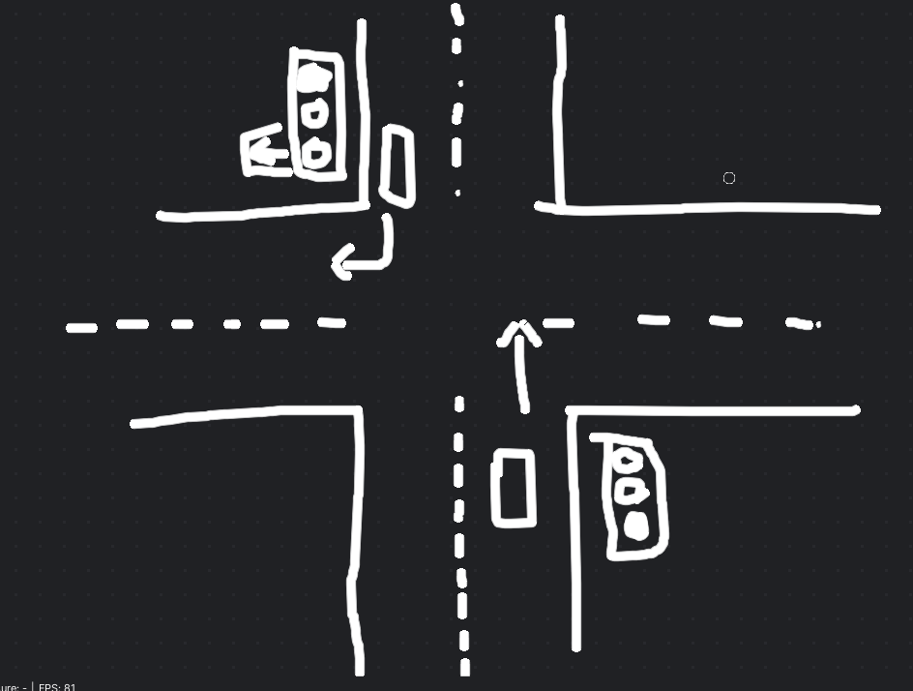
Semafor

Slide 25
Semafor - zalety i wady
Pozwala na wygodniejsze zarządzaniem zasobem, wiele wątek może mieć dostęp do tego samego zasobu.
Prosty i efektywny sposób zarządzanie
Pojawia się problem inwersji priorytetu (zadanie z mniejszym piorytetem blokuje zadanie z większym)
Implementacja operacji czekania i sygnałowania musi być poprawnie zaimplementowana, inaczej może dojść do zakleszczenia.
Jest możliwośc wystąpienia racing condition (dwa wątki próbują wykorzystać zasób w tym samym czasie)

Slide 26
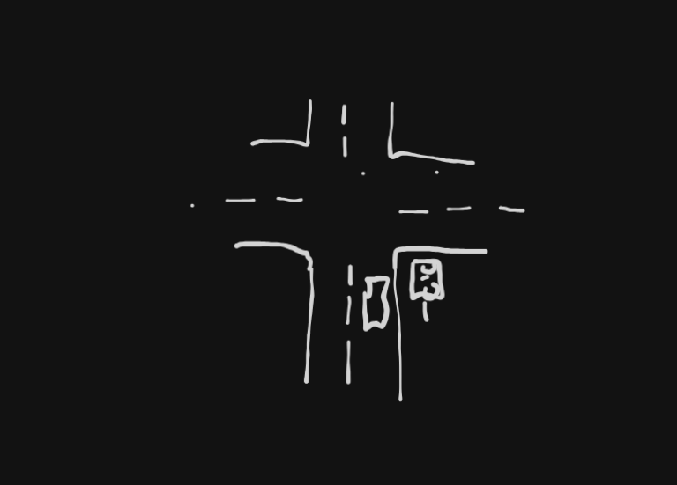
Bariera
Bariera - mechanizm synchronizacji polegający na pewnych stopach, gdzie wątki oczekują dopóki każdy wątek należący do grupy dotrze do blokady. Po tym jak każdy wątek dotrze, bariera jest zwolniona i wątki mogą dalej pracować do czasu zakończenia zadanie bądź kolejnej blokady.

Slide 27
Dziekuję za uwagę - Patryk Michalak

Slide 28
Bibliografia
https://www.geeksforgeeks.org/mutex-vs-semaphore/
https://wojcienty.com/artykul/12/matematyka/teoria_mnogosci/relacje_rownowaznosci_i_klasy_abstrakcji/
https://www.interaction-design.org/literature/topics/user-centered-design

